Slide 1
§1.2 Fourier 变换
一、 Fourier变换的概念
二、 单位脉冲函数及其Fourier变换
三、 非周期函数的频谱

Slide 2
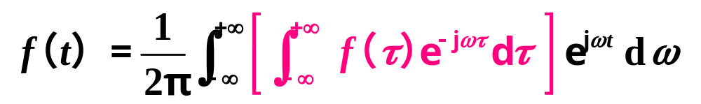
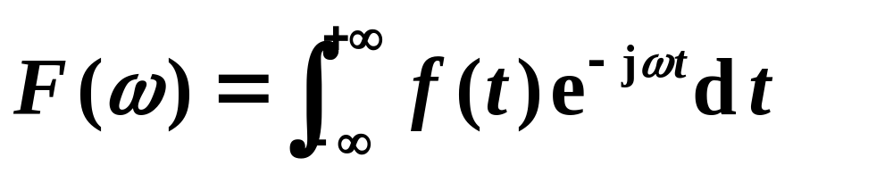
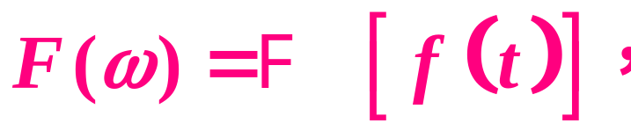
一、 Fourier变换的概念
若函数 f(t) 满足Fourier积分定理的条件,则称函数
为f(t)的Fourier变换.
记作:
F(ω)叫做 f (t) 的象函数.

Slide 3
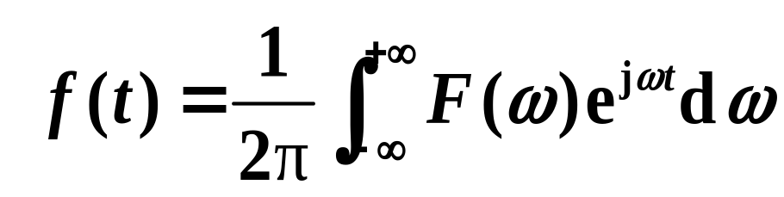
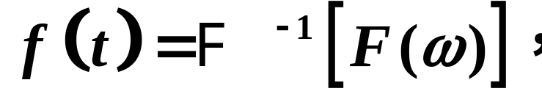
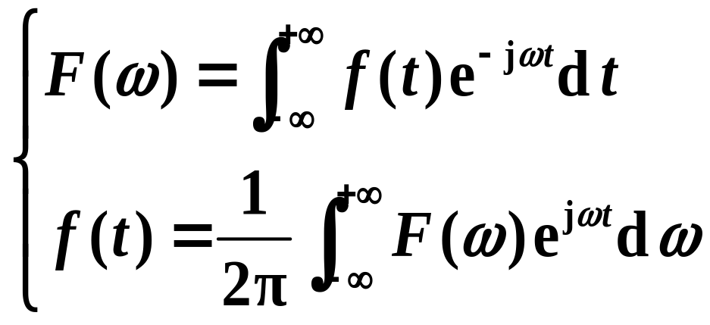
称
为F (ω)的Fourier逆变换.
记作:
f (t) 叫做 F (ω)的象原函数.
象函数F(ω)和象原函数 f (t) 构成了一个Fourier变换对.

Slide 4
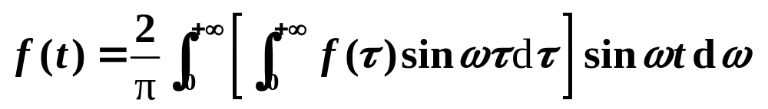
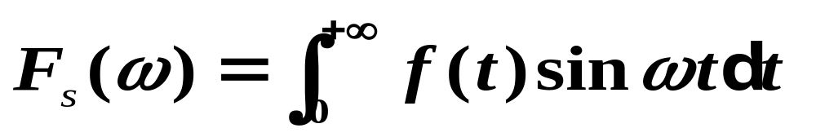
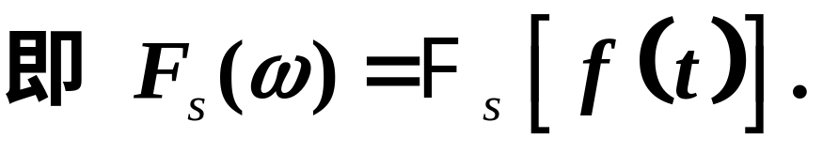
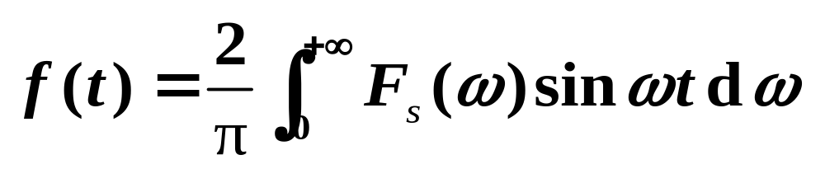
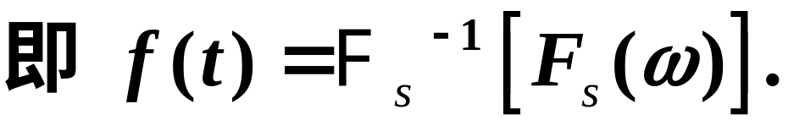
2.Fourier正弦变换及余弦变换:
当f(t)为奇函数时 ,
Fourier正弦变换式
Fourier正弦逆变换

Slide 5
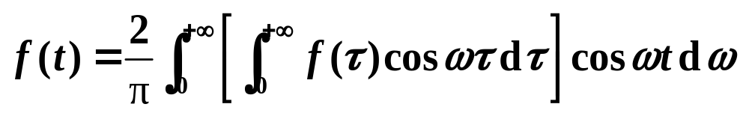
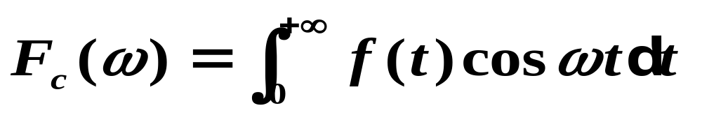

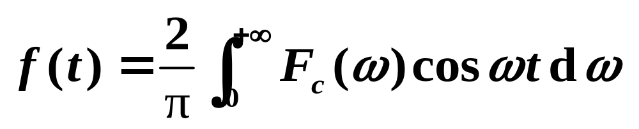

当 f (t) 为偶函数时 ,
Fourier余弦变换式
Fourier余弦逆变换

Slide 6
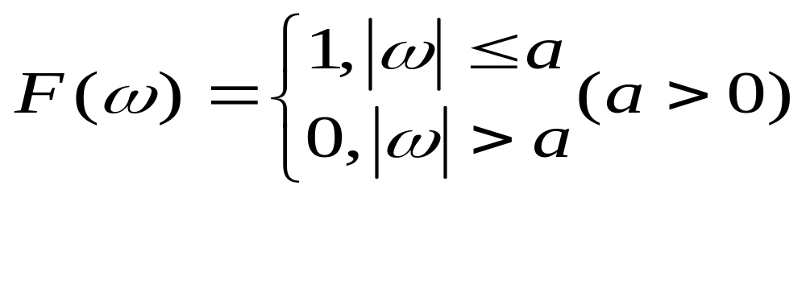
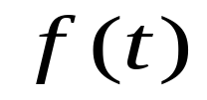
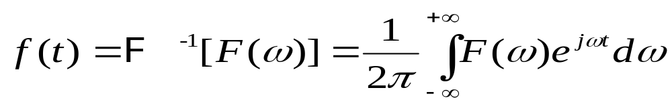
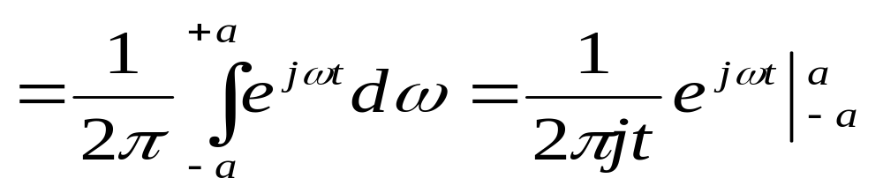
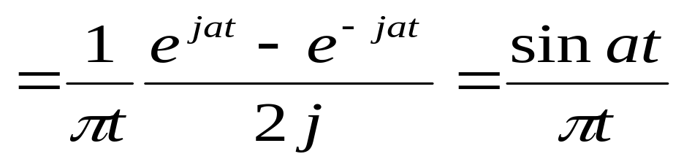
练习：
已知 的频谱为
求
解：

Slide 7
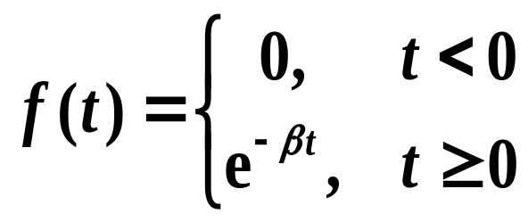
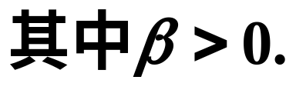
例1 求函数 的Fourier变换及其
积分表达式， 这个函数叫做指数衰减函数，是工程技术中常碰到的一个函数。
f(t)

Slide 8
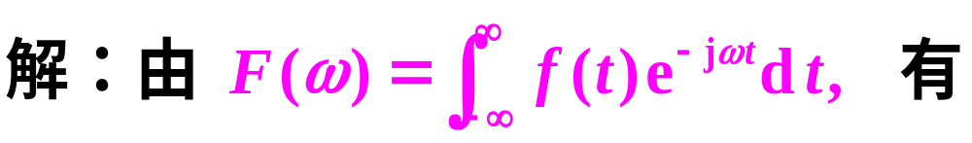
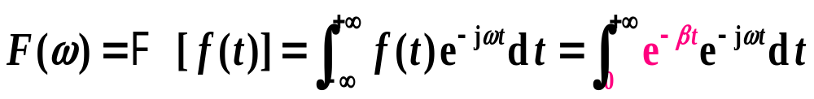
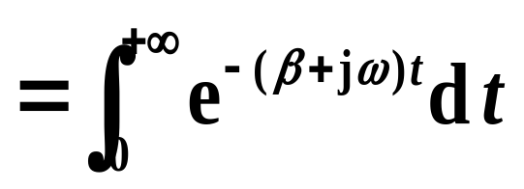
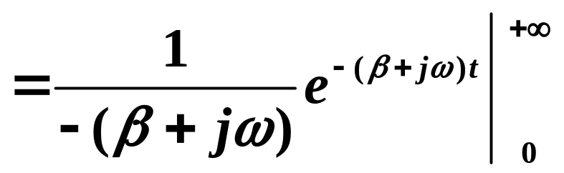
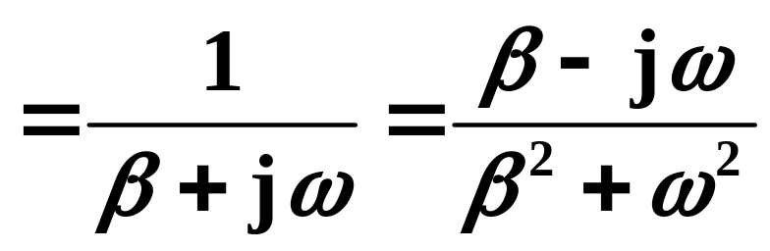
这是指数衰减函数的Fourier变换.

Slide 9
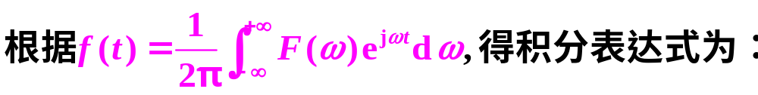
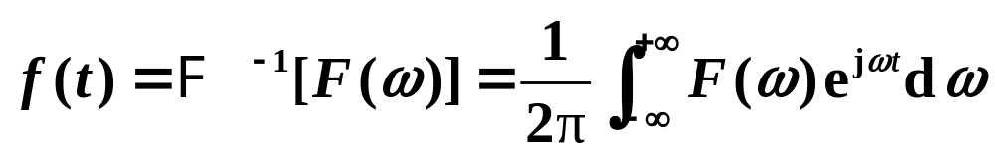
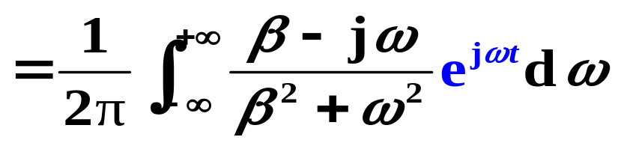
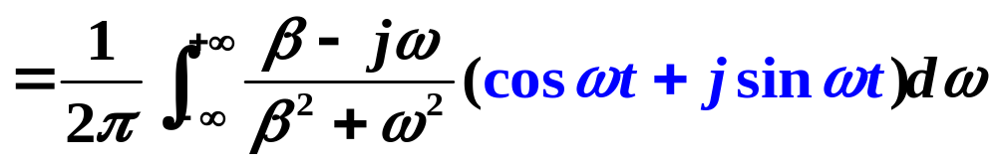
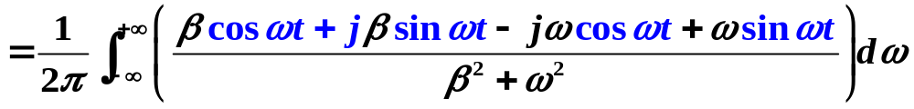
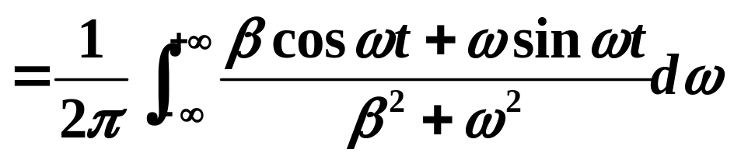
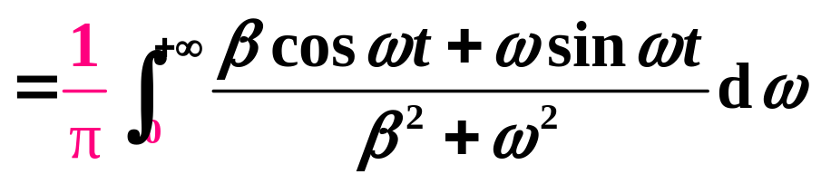
奇函数

Slide 10
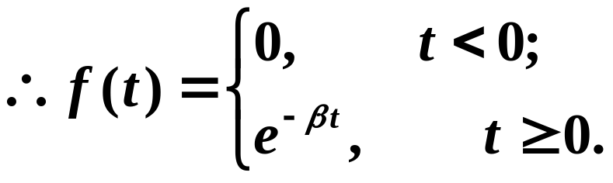
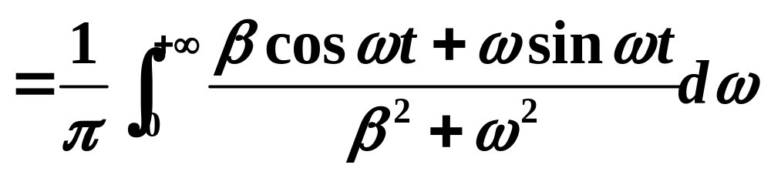
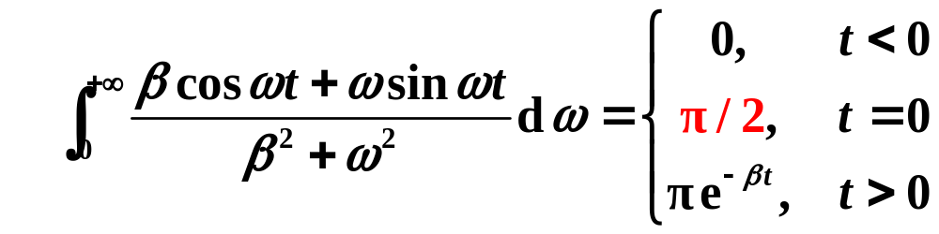
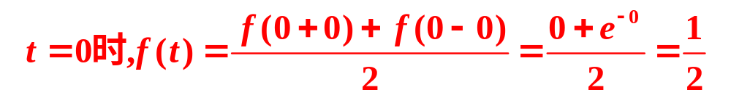
由此得到一个含参数的广义积分的结果：

Slide 11

二、单位脉冲函数及其Fourier变换
在工程技术中，经常用到单位脉冲函数，它的物理意义是在某一时刻瞬间受到一个强度为1的作用。
这个函数称为单位脉冲函数或者Dirac函数, 简单地记成 δ -函数.

Slide 12
为什么要引入？
在数学、物理学以及实际工程技术中，一些常用函数，如常数函数、符号函数、单位阶跃函数、正弦函数、余弦函数等等，都是不满足Fourier积分定理中的绝对可积条件，都不能进行Fourier变换。
在工程实际问题中，有许多瞬时物理量不能用通常的函数形式来描述，如冲击力、脉冲电压、质点的质量等等。

Slide 13
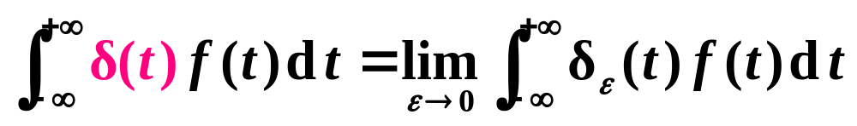


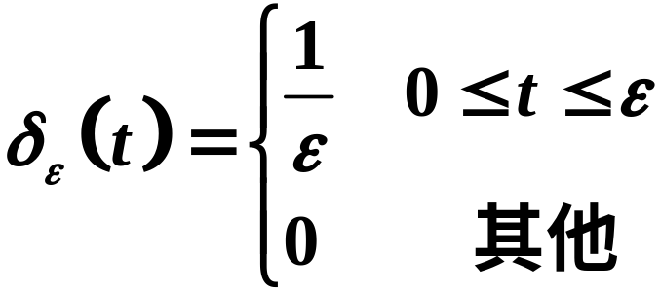
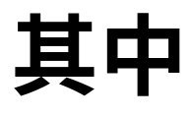

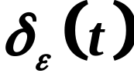
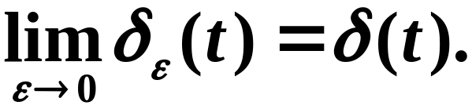
1. δ -函数的定义
对于任何一个无穷可微的函数f(t),如果满足
则称 的弱极限为δ -函数, 记为δ(t).
注：δ -函数是一个广义函数，没有普通意义下的“函数值”；

Slide 14
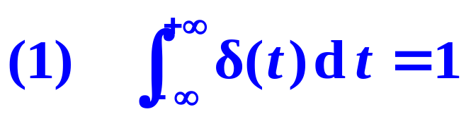
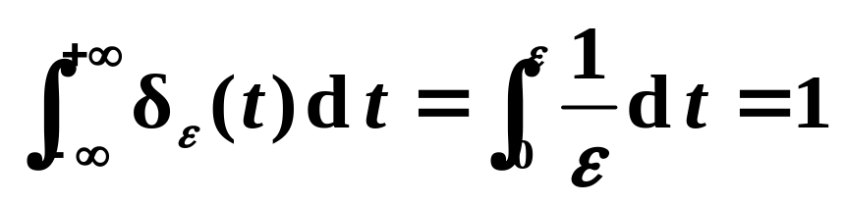

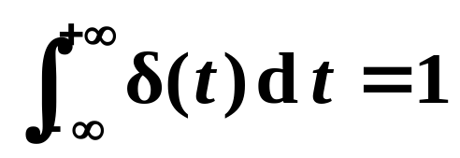


2. δ -函数的有关结论
对任何 ，有
根据δ -函数的定义，取f(t)=1有：
工程上,常将δ -函数用一个长度等于1的有向线段表示, 这个线段的长度表示δ-函数的积分值, 称为δ -函数的强度.

Slide 15
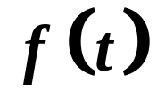
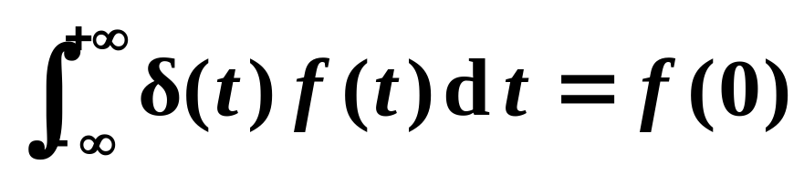
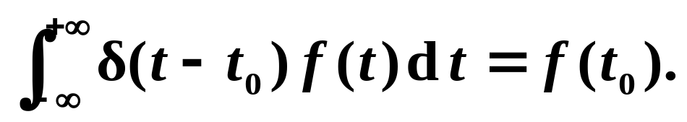

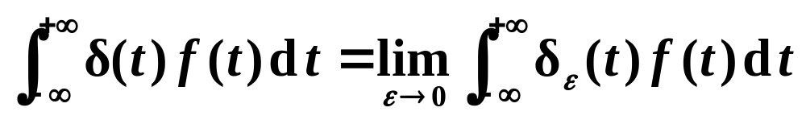
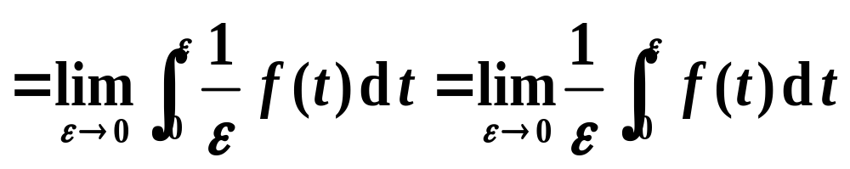

(2) δ -函数的筛选性质:
若 为无穷次可微的函数,则有
证明:

Slide 16






由于 为无穷次可微的函数,则f (t)是连续函数,由积分中值定理, 有
同理可得

Slide 17






(3) δ -函数是偶函数:
(4) δ -函数是单位阶跃函数的导数:
广义导数
称为单位阶跃函数.

Slide 18




(5) δ -函数的尺度变换性质
若 a非零实常数，则有
(6) δ -函数的导数
若 f(t)为无穷次可微的函数,则有
同理可得

Slide 19







3. δ -函数的Fourier变换
1) 的Fourier变换对
可见, 单位脉冲函数δ (t)与常数1构成了一个Fourier变换对.
单位脉冲函数包含所有的频率成分，且他们具有相等的幅度，称此为均匀频谱。

Slide 20






2) 的Fourier变换对
可见, 与 构成了一个Fourier变换对.

Slide 21

4. δ -函数在积分变换中的作用
δ函数的Fourier变换是广义Fourier变换.
许多重要的函数，如常函数、符号函数、单位阶跃函数、正弦函数、余弦函数等是不满足Fourier积分定理中的绝对可积条件，即不满足
但这些函数的广义Fourier变换都可以利用δ函数而得到。

Slide 22







例4 证明单位阶跃函数
的Fourier变换为
则

Slide 23



由筛选性质f(0)=1

Slide 24




当t<0时，令u = -tω，则：

Slide 25



将此结果代入f(t)的表达式中，当t ≠ 0时有
表明 的Fourier逆变换为
一个Fourier变换对。

Slide 26




若F(ω)=2πδ(ω)时, 由Fourier逆变换可得
所以 1 和 2πδ (ω) 也构成Fourier变换对.

Slide 27



若F(ω)=2πδ(ω−ω₀)时, 由Fourier逆变换可得

Slide 28







例5 求正弦函数
的Fourier变换.
解：根据Fourier变换的公式,有

Slide 29


练习：求余弦函数
的Fourier变换.

Slide 30




例6 求函数
的Fourier变换.
解：
根据δ函数的性质4,

Slide 31







常见Fourier变换对：

Slide 32






三、 非周期函数的频谱
1.周期函数的频谱
对于以T为周期的非正弦函数 f_{T}(t)，它的第n次谐波
的振幅为
在复指数形式中，第n次谐波
其中

Slide 33

对于以Τ为周期的非正弦函数f_{T}(t) ，它的第n次谐波的振幅为
它描述了各次谐波的振幅随频率变化的分布情况.
频率和振幅的关系图.
频谱图：
周期函数频谱图形是不连续的，故称为离散频谱.
表明了一个非正弦周期函数包含了哪些频率分量
及各分量占的比重.

Slide 34


Slide 35




2.非周期函数的频谱
非周期函数 ,当它满足Fourier积分定理中的条件时,则在 的连续点处可表示为
其中
为它的Fourier变换.

Slide 36



在频谱分析中, Fourier变换 称为
的频谱函数；频谱函数的模 称为 的振幅频谱（频谱）.
由于ω是连续变化的, 因此称为连续频谱.
对一个时间函数作 Fourier变换,就是求这个时间函数的频谱函数.

Slide 37




例8 求图中所示单个矩形脉冲的频谱.
解：单个矩形脉冲函数为
求频谱函数即为求Fourier变换，

Slide 38






单个矩形脉冲的Fourier变换为

Slide 39


再根据振幅频谱
作出频谱图

Slide 40









例10 作单位脉冲函数 的频谱图.
1

Slide 41
本节作业（36页习题二）
1.
3.(1)(2)
7.
10.
11. (1)(4)
15.

